Slide 1
製品満足度調査 2026年Q1
サンプルアンケート
回答者数: 50 名
2026年03月01日

Slide 2
サマリー
総回答者数
満足度(1〜5)
おすすめ度(1〜10)
年代
50 名
平均: 3.6 (n=50)
平均: 7.5 (n=50)
最多: 40代 (28%)
性別
利用頻度
選んだ理由
最多: 女性 (56%)
最多: 週1〜2日 (30%)
最多: 品質 (30%)

Slide 3
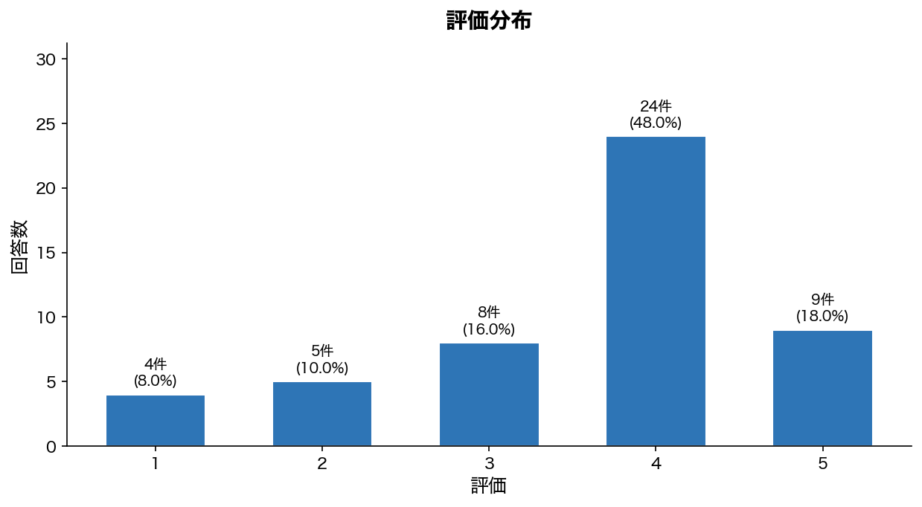
Q1
満足度(1〜5)
統計サマリー
平均: 3.58
中央値: 4.0
最頻値: 4
標準偏差: 1.14
最小値: 1
最大値: 5
回答数: 50 / 50 名

Slide 4
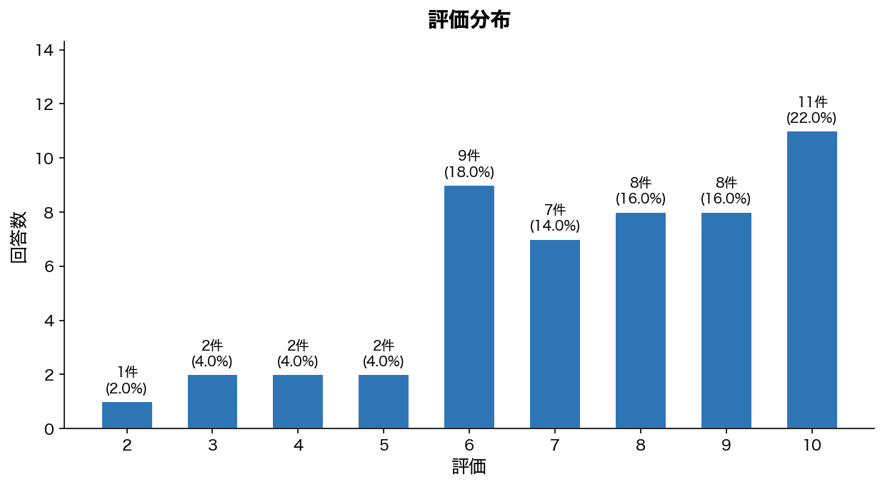
Q2
おすすめ度(1〜10)
統計サマリー
平均: 7.50
中央値: 8.0
最頻値: 10
標準偏差: 2.11
最小値: 2
最大値: 10
回答数: 50 / 50 名

Slide 5
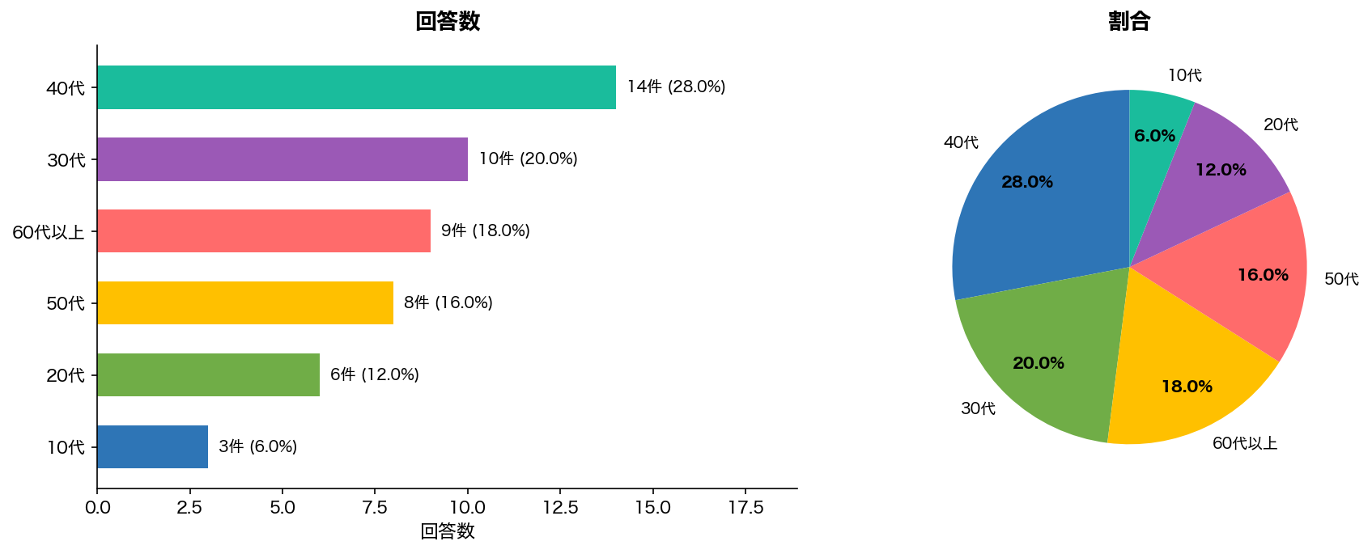
Q3
年代
回答数: 50 / 50 名

Slide 6
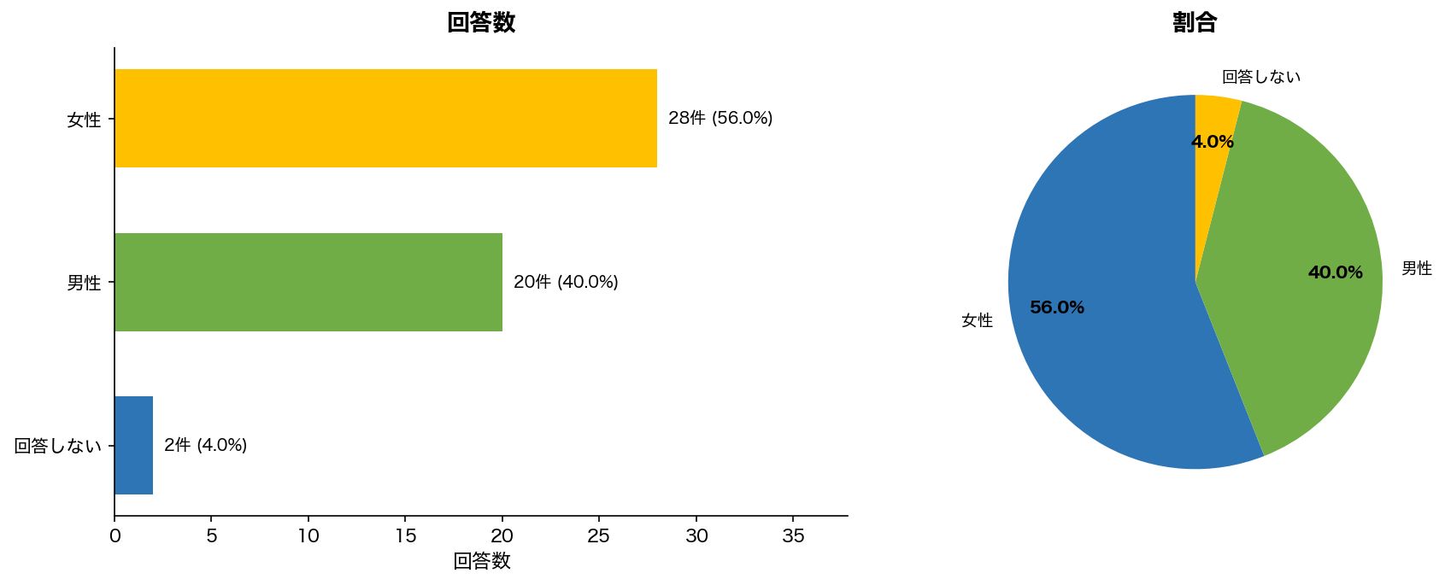
Q4
性別
回答数: 50 / 50 名

Slide 7
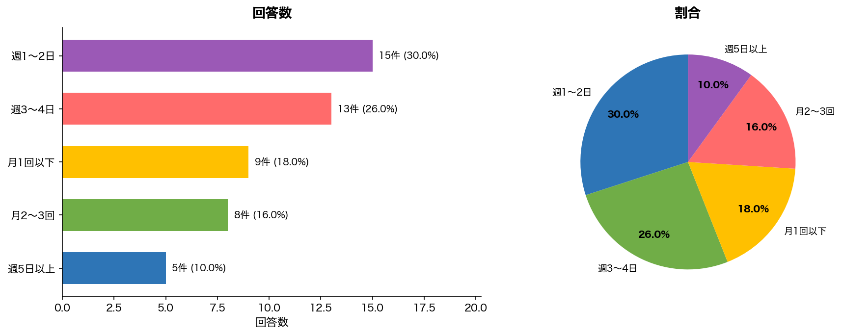
Q5
利用頻度
回答数: 50 / 50 名

Slide 8
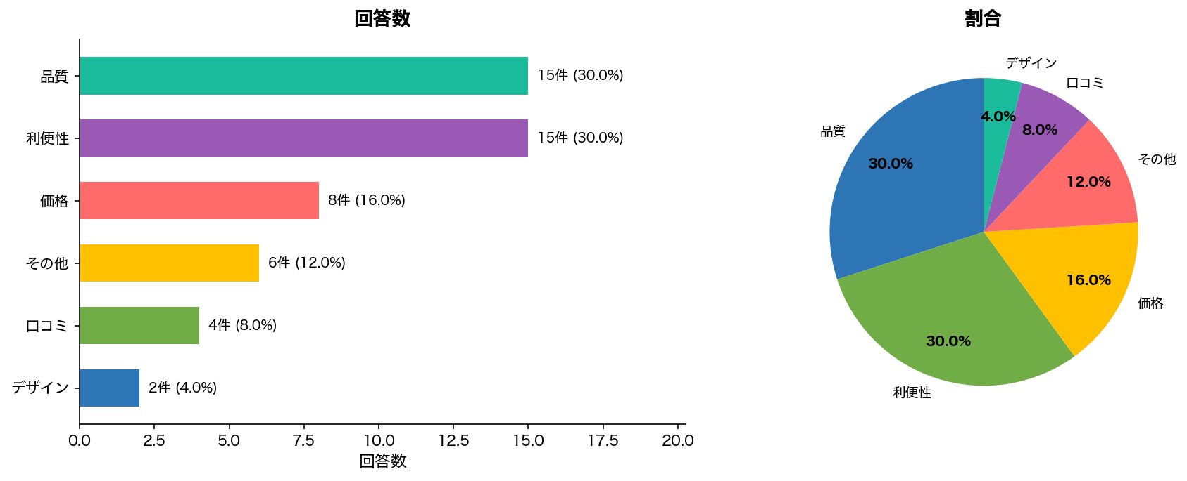
Q6
選んだ理由
回答数: 50 / 50 名

Slide 9
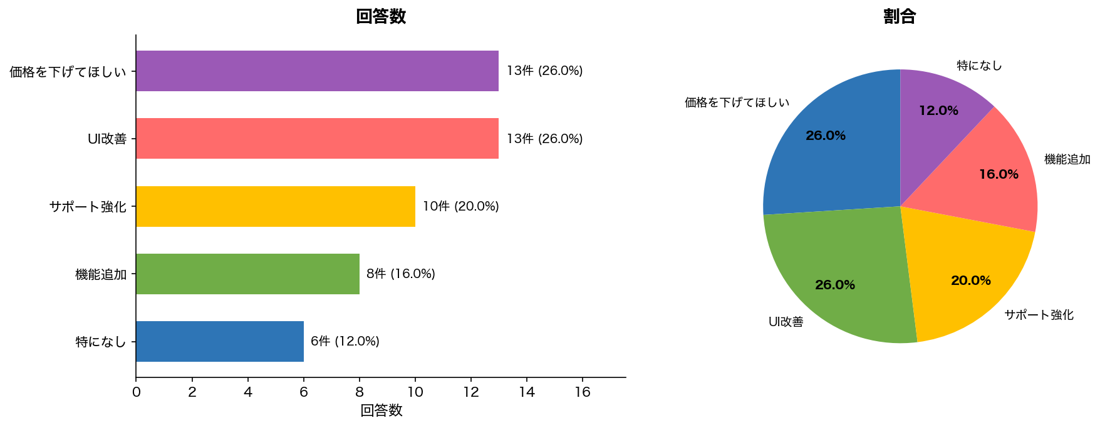
Q7
改善してほしい点
回答数: 50 / 50 名

Slide 10
Q8
自由記述 (1/6)
1
サービス全体として非常に満足しています。今後も継続して利用したいです。
2
少し価格が高いと感じますが品質は申し分ないです。
3
UIがわかりにくい部分があるので改善してほしいです。
4
サポートの対応が早くて助かりました。
5
もう少し機能を増やしてほしいです。特に検索機能を強化してほしい。
6
特に問題はありません。これからも使います。
7
競合他社と比べてコストパフォーマンスが高いと思います。
8
モバイルアプリの動作が不安定なことがあります。
回答数: 42 / 50 名

Slide 11
Q8
自由記述 (2/6)
9
定期的なアップデートが嬉しいです。要望も反映されていて好印象です。
10
初めて使ったときは迷いましたが、慣れると使いやすいです。
11
毎日使っているので、もう少し高速化してほしいです。
12
問題なく使えています。次回も利用予定です。
13
チュートリアルが充実していてスムーズに始められました。
14
デザインがシンプルで気に入っています。
15
機能が多すぎて逆に使いにくいと感じることがあります。
16
価格に見合った品質だと思います。満足しています。
回答数: 42 / 50 名

Slide 12
Q8
自由記述 (3/6)
17
サービス全体として非常に満足しています。今後も継続して利用したいです。
18
少し価格が高いと感じますが品質は申し分ないです。
19
UIがわかりにくい部分があるので改善してほしいです。
20
サポートの対応が早くて助かりました。
21
もう少し機能を増やしてほしいです。特に検索機能を強化してほしい。
22
特に問題はありません。これからも使います。
23
競合他社と比べてコストパフォーマンスが高いと思います。
24
モバイルアプリの動作が不安定なことがあります。
回答数: 42 / 50 名

Slide 13
Q8
自由記述 (4/6)
25
定期的なアップデートが嬉しいです。要望も反映されていて好印象です。
26
初めて使ったときは迷いましたが、慣れると使いやすいです。
27
毎日使っているので、もう少し高速化してほしいです。
28
問題なく使えています。次回も利用予定です。
29
チュートリアルが充実していてスムーズに始められました。
30
デザインがシンプルで気に入っています。
31
機能が多すぎて逆に使いにくいと感じることがあります。
32
価格に見合った品質だと思います。満足しています。
回答数: 42 / 50 名

Slide 14
Q8
自由記述 (5/6)
33
サービス全体として非常に満足しています。今後も継続して利用したいです。
34
少し価格が高いと感じますが品質は申し分ないです。
35
UIがわかりにくい部分があるので改善してほしいです。
36
サポートの対応が早くて助かりました。
37
もう少し機能を増やしてほしいです。特に検索機能を強化してほしい。
38
特に問題はありません。これからも使います。
39
競合他社と比べてコストパフォーマンスが高いと思います。
40
モバイルアプリの動作が不安定なことがあります。
回答数: 42 / 50 名

Slide 15
Q8
自由記述 (6/6)
41
定期的なアップデートが嬉しいです。要望も反映されていて好印象です。
42
初めて使ったときは迷いましたが、慣れると使いやすいです。
回答数: 42 / 50 名

